Slide 1
Лекция 2. Предикаты. Операции над предикатами

Slide 2
Предикаты
Определение.
Одноместным предикатом, определенным на множестве М, называется предложение с переменной, которое превращается в высказывание при замене этой переменной на ее значения из множества М.

Slide 3
Примеры
Следующие предложения являются одноместными предикатами, определенными на множестве М:
P(x): x+2>3 М - множество действительных чисел
Q(x): Вектор х имеет длину 1, М – множество всех векторов некоторой плоскости.
R(x): у родился в XIX веке, М – множество всех людей.
Следующие предложения не являются одноместными предикатами:
2>3
Прямая х параллельна прямой у.

Slide 4
n- местный предикат
n-местным предикатом, называется предложение Р(x₁,x₂,…,x_{n}) с переменными, которое превращается в высказывание при замене переменных x₁,x₂,…,x_{n} на их значения из множеств M₁,M₂,…,M_{n}
Пусть М –множество всех строк ( a₁,a₂,…,a_{n} ), которые используются для замены переменных x₁,x₂,…,x_{n} на a₁,a₂,…,a_{n .}
Множество М называется областью определения предиката Р(x₁,x₂,…,x_{n})
Областью истинности предиката Р(x₁,x₂,…,x_{n}) называется множество всех строк (( a₁,a₂,…,a_{n} ) из М таких, что при замене x₁на a₁, x₂на a₂ ,…, x_{n} на a_{n} получается истинное высказывание.

Slide 5
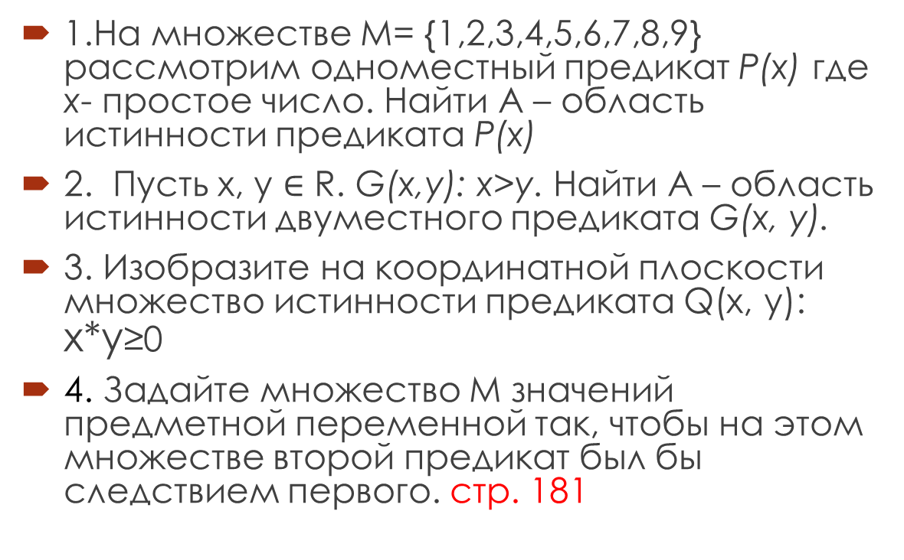
Задача 1
1.На множестве М= {1,2,3,4,5,6,7,8,9} рассмотрим одноместный предикат Р(х) где х- простое число. Найти А – область истинности предиката Р(х)
2. Пусть x, y $∈$ R. G(x,y): х>у. Найти А – область истинности двуместного предиката G(х, y).
3. Изобразите на координатной плоскости множество истинности предиката Q(x, y): x*y≥0
4. Задайте множество М значений предметной переменной так, чтобы на этом множестве второй предикат был бы следствием первого. стр. 181

Slide 6
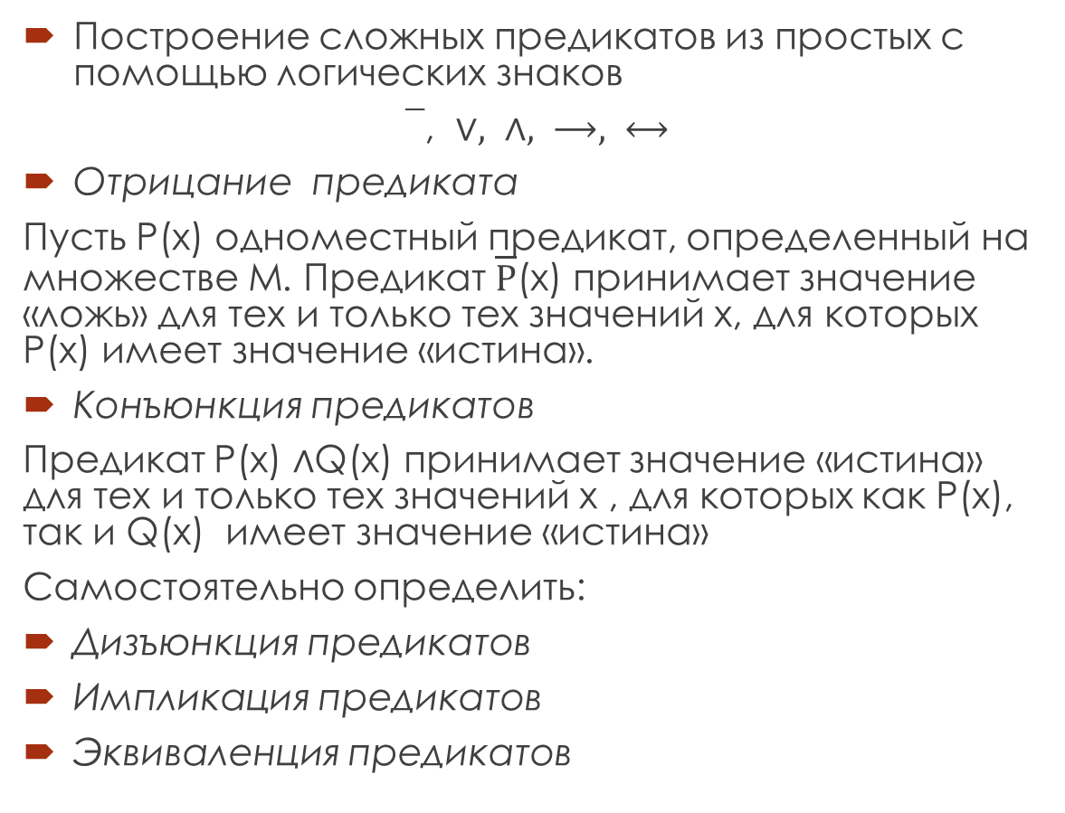
Операции над предикатами
Построение сложных предикатов из простых с помощью логических знаков
¯, $∨, ∧, ⟶, ⟷$
Отрицание предиката
Пусть P(x) одноместный предикат, определенный на множестве М. Предикат $\overline{P}$(x) принимает значение «ложь» для тех и только тех значений х, для которых P(x) имеет значение «истина».
Конъюнкция предикатов
Предикат P(x) $∧$Q(x) принимает значение «истина» для тех и только тех значений х , для которых как P(x), так и Q(x) имеет значение «истина»
Самостоятельно определить:
Дизъюнкция предикатов
Импликация предикатов
Эквиваленция предикатов

Slide 7
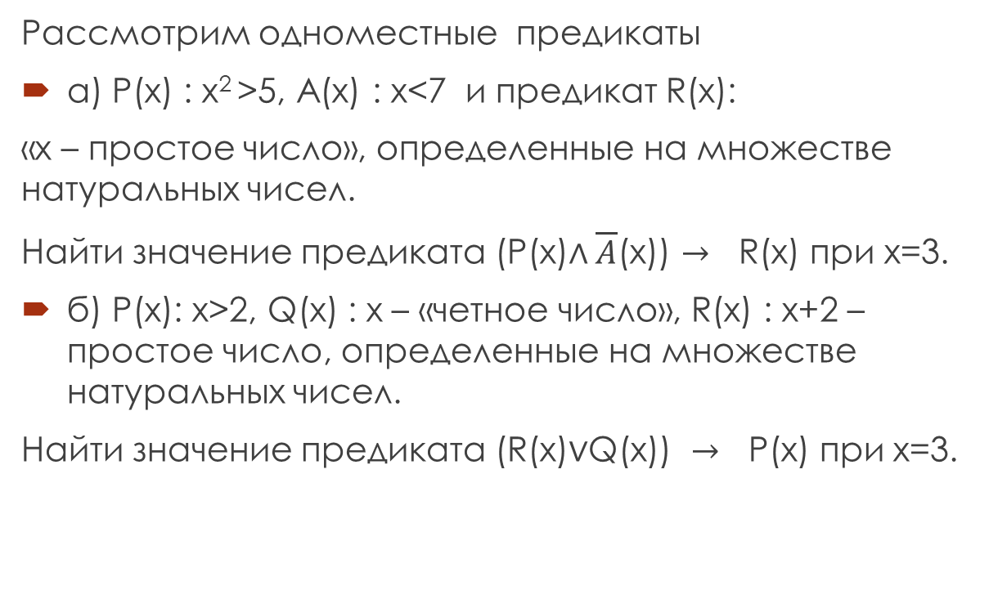
Задача 2
Рассмотрим одноместные предикаты
а) P(x) : x² >5, A(x) : x<7 и предикат R(x):
«х – простое число», определенные на множестве натуральных чисел.
Найти значение предиката (P(x)$∧\overline{A}$(x)) $→$ R(x) при х=3.
б) P(x): x>2, Q(x) : x – «четное число», R(x) : x+2 – простое число, определенные на множестве натуральных чисел.
Найти значение предиката (R(x)$∨$Q(x)) $→$ P(x) при х=3.
Ответы

Slide 8
Ответы:
1) И
2) И

Slide 9
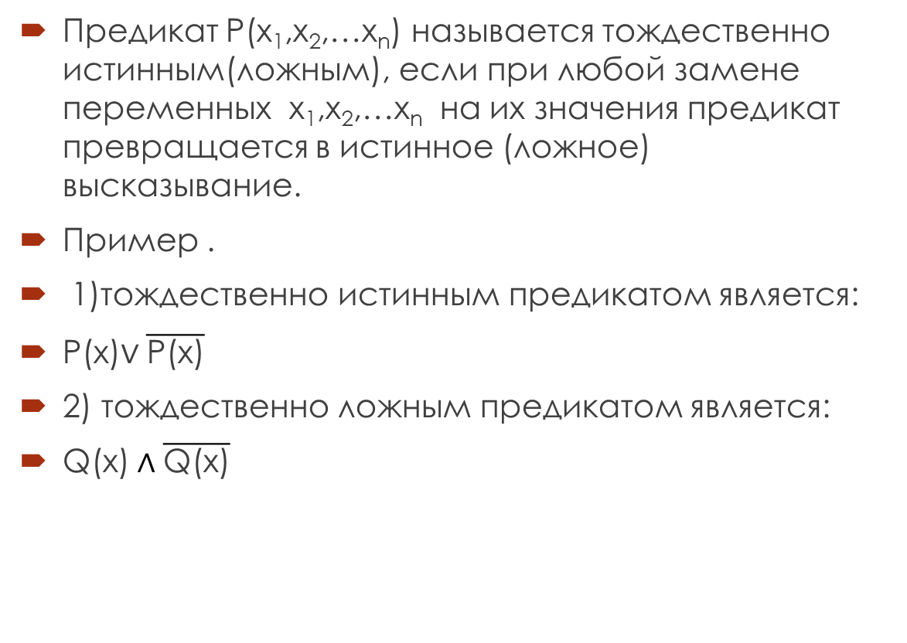
Виды предикатов
Предикат P(x₁,x₂,…x_{n}) называется тождественно истинным(ложным), если при любой замене переменных x₁,x₂,…x_{n} на их значения предикат превращается в истинное (ложное) высказывание.
Пример .
1)тождественно истинным предикатом является:
P(x)$∨\overline{\text{P}\text{(}\text{x}\text{)}}$
2) тождественно ложным предикатом является:
Q(x) $∧$ $\overline{\text{Q}\text{(}\text{x}\text{)}}$

Slide 10

Задача 3. Проверьте равносильность предикатов
A(x) $∧$B(x)$≡$ B(x) $∧$A(x)
(A(x) $∧$B(x)) $∧\text{C}\text{(}\text{x}\text{)}≡$ A(x) $∧$(B(x)$∧\text{C}\text{(}\text{x}\text{)}$)
$\overline{A(x)∧B(x)}$ $≡$ $\overline{A\left(x\right)}$ $∨$ $\overline{B(x)}$
Ответы

Slide 11
Ответы: Приведём решение при помощи таблиц истинности
2. (A(x) ∧ B(x)) ∧ C(x) ≡ A(x) ∧ (B(x) ∧ C(x))
| A | B | C | A ∧ B | B ∧ C | (A ∧ B) ∧ C | A ∧ (B ∧ C) |
|--- |--- |--- |------- |------- |------------ | ------------|
| И | И | И | И | И | И | И |
| И |И | Л | И | Л | Л | Л |
| И| Л | И | Л | Л | Л | Л |
| И | Л | Л | Л | Л | Л | Л |
| Л | И | И | Л | И | Л | Л |
| Л | И| Л | Л | Л | Л | Л |
| Л | Л | И | Л | Л | Л | Л |
| Л | Л | Л | Л | Л | Л | Л |
1. A(x) ∧ B(x) ≡ B(x) ∧ A(x)
| A | B | A ∧ B | B ∧ A |
| И | И | И | И |
| И | Л | Л | Л |
| Л | И | Л | Л |
| Л | Л | Л | Л |
Примечание: 3-й пункт можете выполнить аналогично

Slide 12
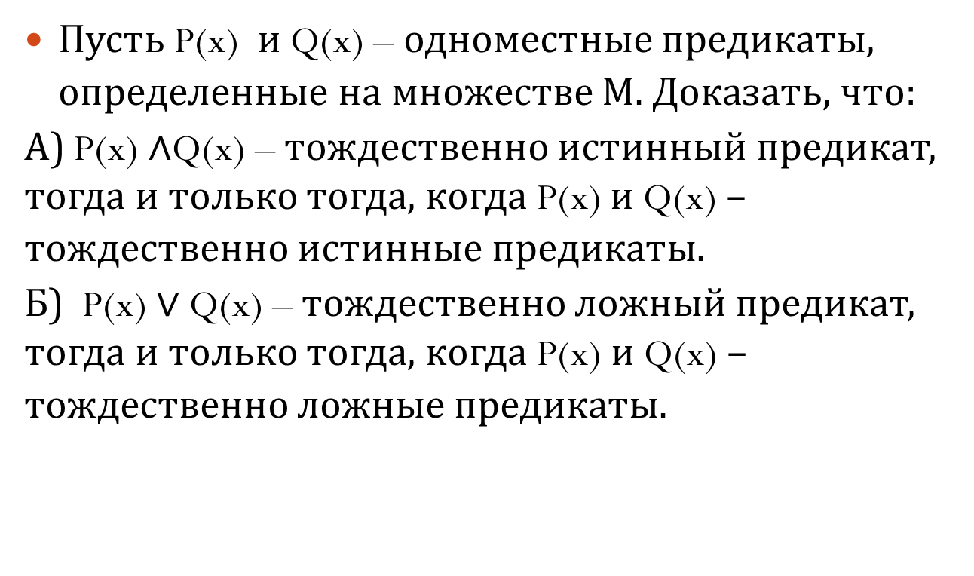
Задача 4
Пусть P(x) и Q(x) – одноместные предикаты, определенные на множестве М. Доказать, что:
А) P(x) $∧$Q(x) – тождественно истинный предикат, тогда и только тогда, когда P(x) и Q(x) – тождественно истинные предикаты.
Б) P(x) $∨$Q(x) – тождественно ложный предикат, тогда и только тогда, когда P(x) и Q(x) – тождественно ложные предикаты.
Ответы

Slide 13
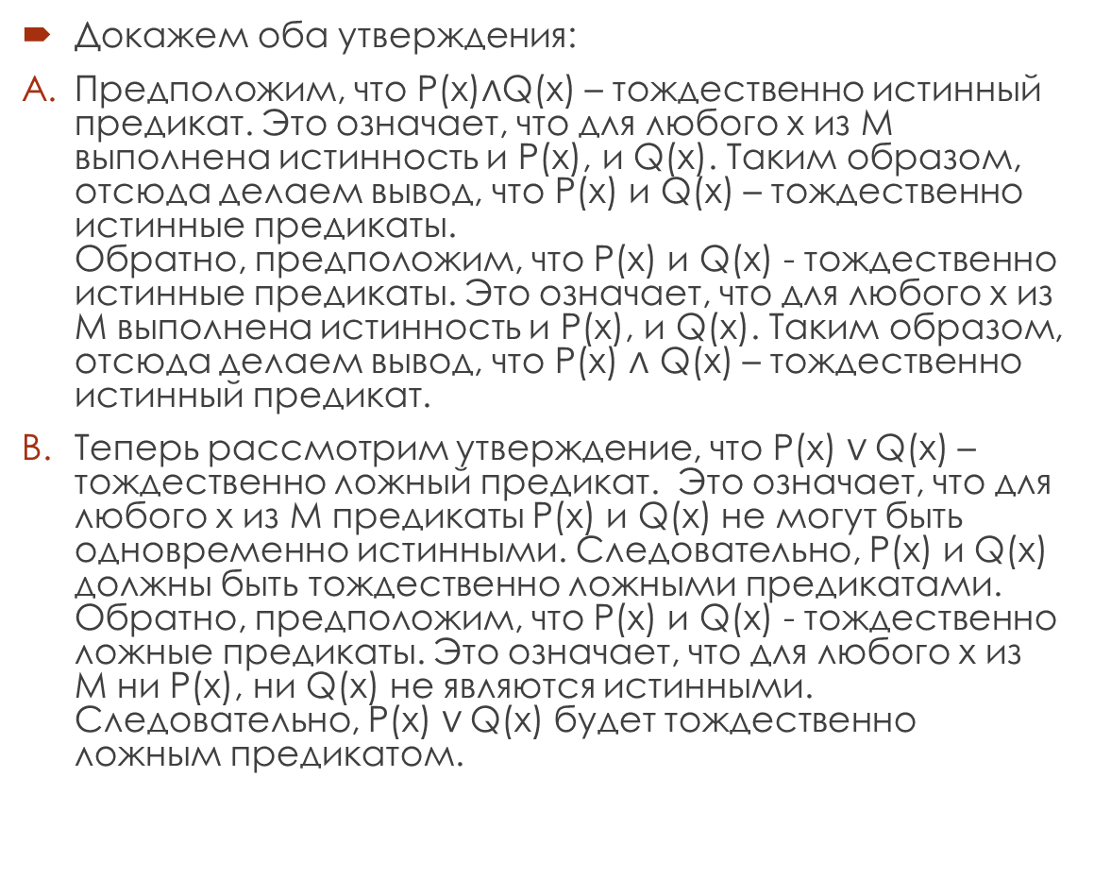
Ответы:
Докажем оба утверждения:
Предположим, что P(x)$∧$Q(x) – тождественно истинный предикат. Это означает, что для любого х из М выполнена истинность и Р(х), и Q(x). Таким образом, отсюда делаем вывод, что Р(х) и Q(x) – тождественно истинные предикаты. Обратно, предположим, что Р(х) и Q(x) - тождественно истинные предикаты. Это означает, что для любого х из М выполнена истинность и Р(х), и Q(x). Таким образом, отсюда делаем вывод, что Р(х) $∧$ Q(x) – тождественно истинный предикат.
Теперь рассмотрим утверждение, что P(x) $∨$Q(x) – тождественно ложный предикат. Это означает, что для любого х из М предикаты Р(х) и Q(x) не могут быть одновременно истинными. Следовательно, Р(х) и Q(x) должны быть тождественно ложными предикатами. Обратно, предположим, что Р(х) и Q(x) - тождественно ложные предикаты. Это означает, что для любого х из М ни Р(х), ни Q(x) не являются истинными. Следовательно, P(x) $∨$Q(x) будет тождественно ложным предикатом.

Slide 14
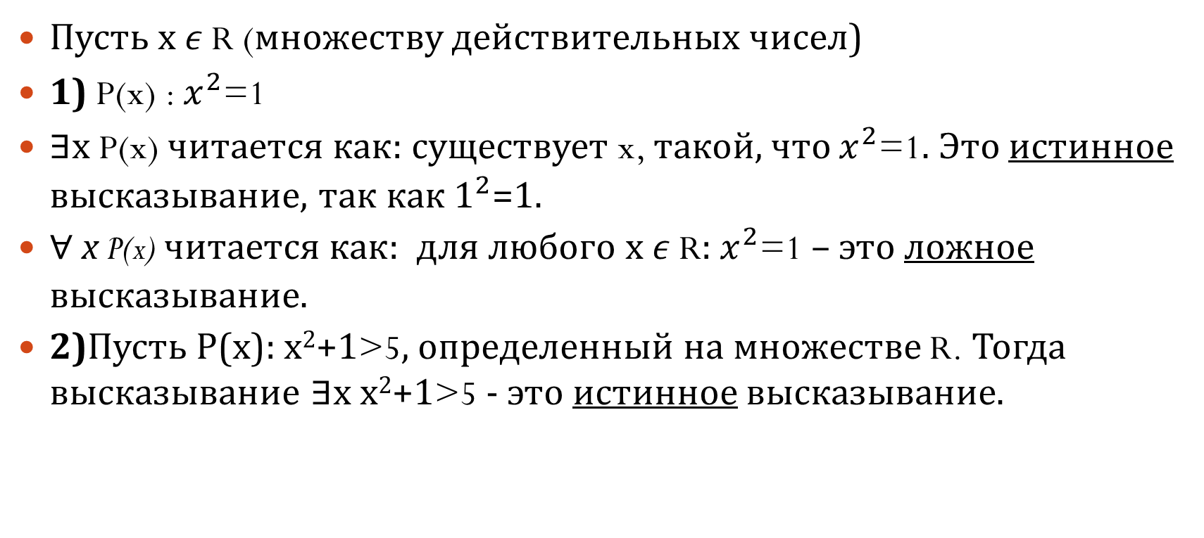
Примеры
Пусть х 𝜖 R (множеству действительных чисел)
1) P(x) : $x^{2}$=1
∃х P(x) читается как: существует x, такой, что $x^{2}$=1. Это истинное высказывание, так как $1^{2}$=1.
∀ х P(x) читается как: для любого х 𝜖 R: $x^{2}$=1 – это ложное высказывание.
2)Пусть Р(х): х²+1>5, определенный на множестве R. Тогда высказывание ∃х х²+1>5 - это истинное высказывание.

